Slide 1
Tecnologia da Informação I
Turma 151 / 2022
Professor Thiago Pinheiro

Slide 2
CONCEITOS
Principais conceitos sobre desenvolvimento de sistemas

Slide 3
Conceitos
O que é um algoritmo?
Um algoritmo é uma sequência extremamente precisa de instruções que, quando lida e executada por uma outra pessoa, produz o resultado esperado, isto é, a solução de um problema.

Slide 4
Conceitos
O que é um programa?
Um programa é a codificação em alguma linguagem formal que garanta que os passos do algoritmo sejam executados da maneira como se espera por quem executa as instruções.
O algoritmo pode ser mais genérico, o programa não.

Slide 5
Conceitos
O que é pseudo-linguagem?
Pseudocódigo é uma forma genérica de escrever um algoritmo, utilizando uma linguagem simples (nativa a quem o escreve, de forma a ser entendida por qualquer pessoa) sem necessidade de conhecer a sintaxe de nenhuma linguagem de programação.
Um exemplo de pseudocódigo é o Portugol,

Slide 6
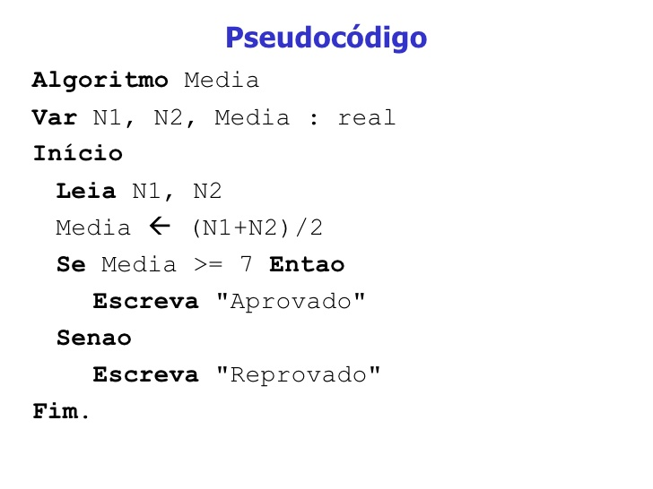

Slide 7
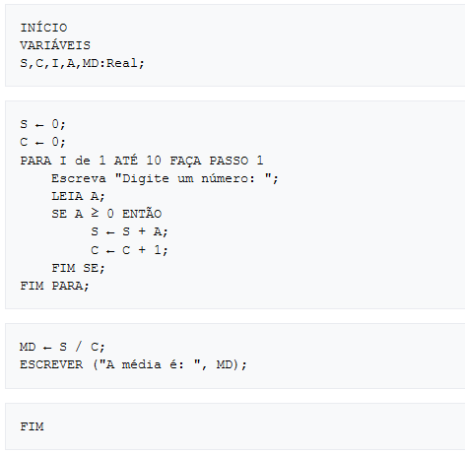
Conceitos
Exemplo em Portugol

Slide 8
EXERCÍCIOS:
1 – Crie um algoritmo em pseudolinguagem para receber 2 valores digitados pelo usuário e calcular a média entre esses valores.
2 - Crie um algoritmo em pseudolinguagem para calcular o fatorial de um número.
(Recordar é viver: 5! = 5 x 4 x 3 x 2 x 1)

Slide 9
BACKEND / FRONTEND / FULLSTACK
Front End ou Back End developer são termos para diferenciar onde uma pessoa que programa acaba se especializando.
Se você está entrando no mundo do desenvolvimento muito provavelmente classifica todo mundo como programador e programadora, mas os sistemas se tornaram tão complexos que precisamos que cada um seja responsável por partes específicas de uma aplicação.

Slide 10
FRONTEND
Podemos classificar como a parte visual de um site, aquilo que conseguimos interagir.
Quem trabalha com Frontend é responsável por desenvolver por meio de código uma interface gráfica, normalmente com as tecnologias base da Web (HTML, CSS e JavaScript).
Algumas pessoas podem confundir um pouco esse trabalho com o que um designer faz (antes chamávamos Webmaster que fazia tudo isso e mais um pouco),
A diferença é que o designer vai utilizar alguma ferramenta visual para desenhar a interface, do Photoshop ao Sketch
Quem faz front-end estará mais próxima do código em si, que irá rodar em um navegador Web como Chrome, Firefox ou Safari.

Slide 11
BACKEND
Back End, como o próprio nome sugere, vem da ideia do que tem por trás de uma aplicação.
O Back End trabalha em boa partes dos casos fazendo a ponte entre os dados que vem do navegador rumo ao banco de dados e vice-versa, sempre aplicando as devidas regras de negócio, validações e garantias
Ambiente onde o usuário final não consegue manipular nada diretamente.

Slide 12
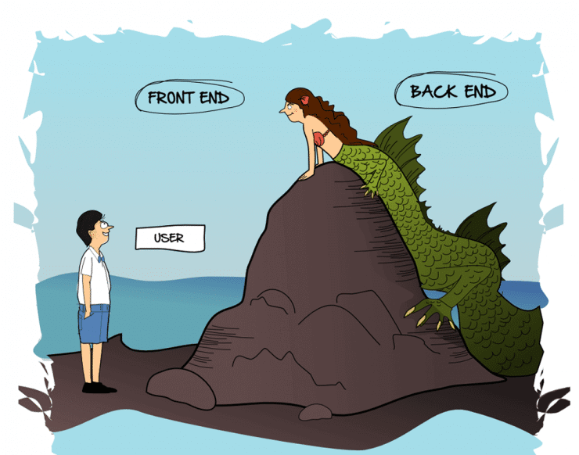

Slide 13
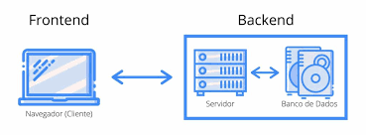

Slide 14
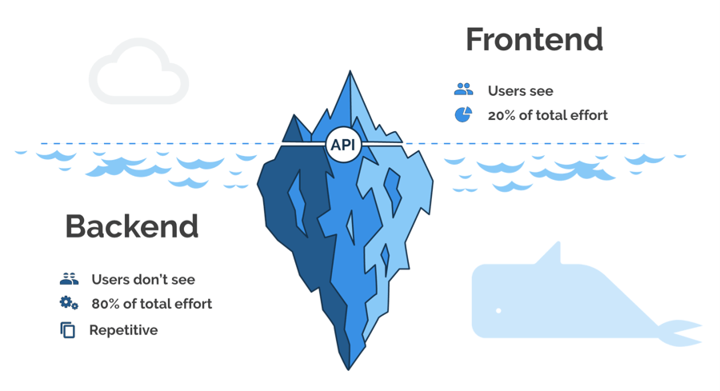

Slide 15
FULLSTACK
Full stack developer é quem trabalhar com Front End e Back End.
O que vale se atentar aqui é que algumas empresas esperam que você tenha um conhecimento também de Devops e de SQL e Banco de dados.

Slide 16
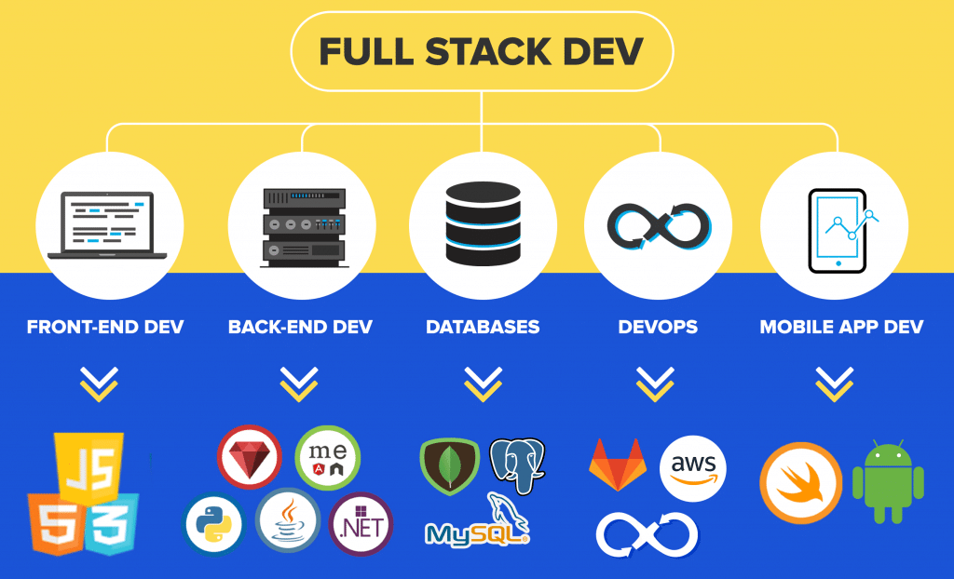

Slide 17
Onde se encaixa o MOBILE?
Existe uma discussão se quem trabalha como Front End também é desenvolvedor Mobile.
Na prática são mundos diferentes, o que pode gerar uma intersecção do Front End e do mundo Mobile seria o React Native por utilizar tanto um framework super popular na Web quanto a linguagem JavaScript.
Mesmo com essa familiaridade toda, as diferençås das plataformas ainda sim separam os profissionais que mexem com sites e aplicativos em duas linhas diferentes.

Slide 18


Slide 19
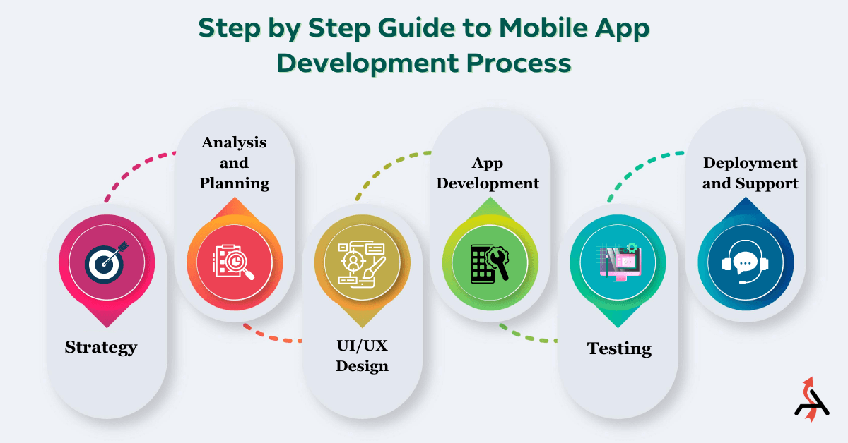

Slide 20
Design RESPONSIVO
Cada vez mais os smartphones e tablets se desenvolvem e, hoje em dia, por outro lado, existem pessoas que usam os computadores e notebooks apenas para trabalhar.
Em alguns casos, até para isso eles foram deixados de lado. Desse modo, é importante entender a função de um design responsivo.

Slide 21
Design RESPONSIVO
O que é uma tela responsiva?
O design responsivo é uma técnica que permite que a interface de um site ou aplicativo seja adaptada em qualquer tipo e tamanho de tela, tornando-a responsiva, ou seja, sem distorções ou inacessibilidade no conteúdo em todos os dispositivos.
É uma área que necessita de profissionais com habilidades técnicas, pois além do design, a codificação com o HTML e CSS também faz parte desse processo.
É adaptar-se ao layout, assim como entender as necessidades do usuário, proporcionando a experiência mais agradável e satisfatória possível.

Slide 22
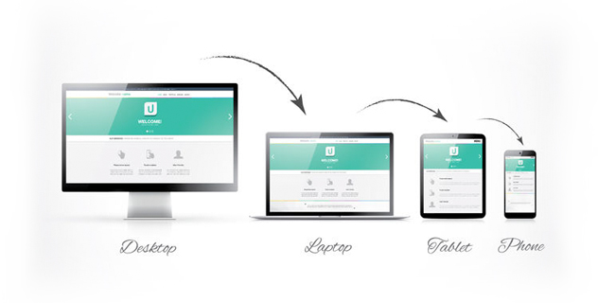

Slide 23
Design ADAPTATIVO
Também conhecido como “aprimoramento progressivo”, o design adaptativo é o processo de criação de vários layouts fixos para vários tamanhos de tela.
Em resumo, um designer pode criar experiências completamente diferentes para telefones, tablets e desktops.
O processo costuma ser o seguinte: comece com algo mais básico e vá aprimorando a experiência para telas maiores. Quanto mais espaço na tela um usuário tiver, mais informações deverão ficar disponíveis.

Slide 24
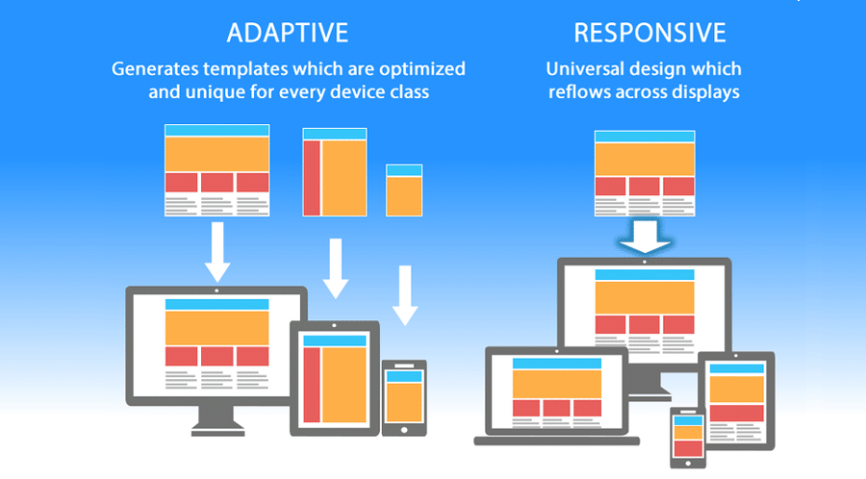

Slide 25
Arquitetura de Software
Conceitos de arquitetura de sistemas

Slide 26
Arquitetura de Software
A Arquitetura de Software é a organização ou a estrutura dos componentes significativos do sistema de software que interagem por meio de interfaces.
Existem vários tipos de arquitetura: Cliente/Servidor, Camadas, MVC, etc.

Slide 27
Arquitetura em Camadas
Inicialmente, os aplicativos eram combinados em uma única camada, incluindo Banco de Dados, Lógica do Aplicativo e Interface de Usuário.
O aplicativo, em geral, era executado em um computador de grande porte, e os usuários o acessavam por meio de terminais burros que podiam apenas realizar a entrada e exibição de dados.
Vantagem: pode ser mantida por um administrador central.
Desvantagem: como dependem de apenas um computador central, não suportam milhares de usuários e a interface gráfica dos terminais é rudimentar.

Slide 28
Cliente-Servidor (duas camadas)
organizada como um conjunto de serviços, além de servidores e clientes associados que os acessam e os usam.
Compõem esse modelo:
servidores, que oferecem serviços;
clientes, que solicitam os serviços; e
uma rede que permite aos clientes acessarem esses serviços.

Slide 29
Cliente-Servidor (duas camadas)
Servidores: que oferecem serviços para outros subsistemas (Ex: Servidores de Impressão, Servidores de Arquivos, Servidor de Compilação, etc).
Clientes: que solicita os serviços oferecidos pelos servidores. Geralmente são independentes, podendo ser executados simultaneamente.
Rede: que permite aos clientes acessarem esses serviços.

Slide 30
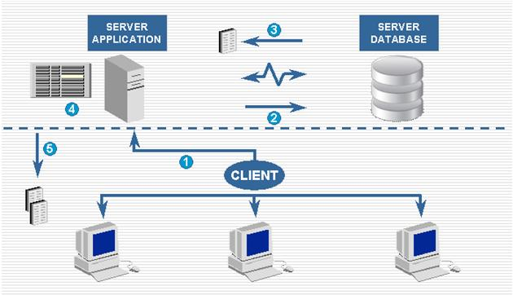

Slide 31
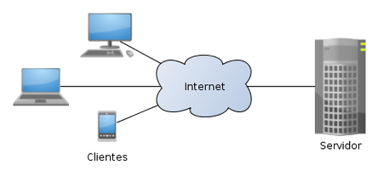

Slide 32
Arquitetura MVC
O Model-View-Controller (MVC) é um padrão arquitetural de software para implementar interfaces de usuário.
O MVC promove a estrita separação de responsabilidade entre componentes de uma interface gráfica onde temos componentes responsáveis pela manutenção do estado da aplicação, denominado de Modelo, pela exibição de parte deste modelo para o usuário, ao que chamamos de Visão e pela coordenação entre atualizações no modelo e interações com o usuário, feita através do Controlador.

Slide 33
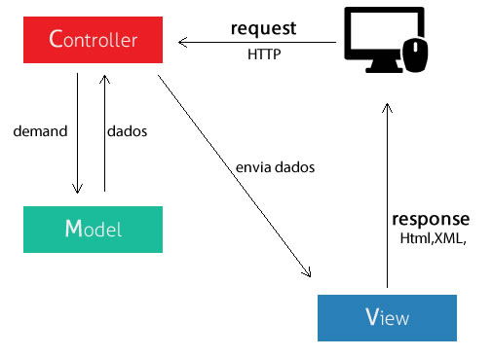

Slide 34
Arquitetura MVC
http://www.cfgigolo.com/2008/01/mvc-model-view-controller-e-os-tres-macacos
https://r.je/views-are-not-templates.html
http://tableless.com.br/mvc-afinal-e-o-que

Slide 35
COESÃO & ACOPLAMENTO
Seu objetivo como desenvolvedor/projetista é desenvolver softwares com ALTA COESÃO e BAIXO ACOPLAMENTO
COESÃO: cada programa deve ter apenas uma responsabilidade bem definida e realizá-la de maneira satisfatória.
ACOPLAMENTO: o grau em que programas estão ligados entre si, ou seja, a dependência entre os diversos programas que compõem o sistema.

Slide 36
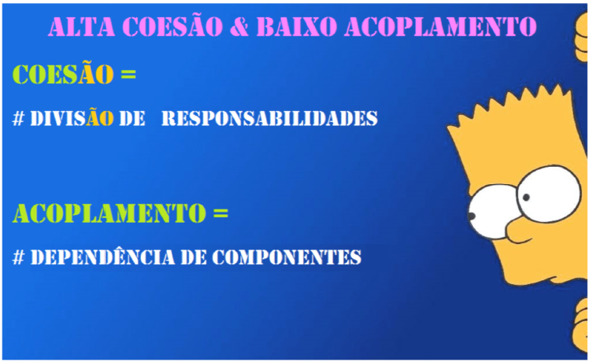

Slide 37
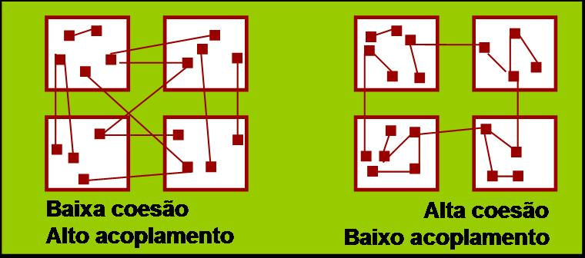

Slide 38
Linguagens de Programação
Noções gerais sobre linguagens de programação

Slide 39
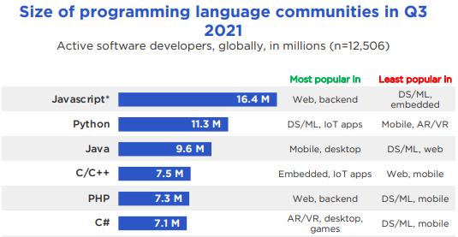

Slide 40
Linguagens Compiladas
EXEMPLOS: C, C++, C#
São linguagens em que o código fonte é executado diretamente pelo sistema operacional ou pelo processador.
Compilador é um programa que traduz a linguagem de alto nível para uma linguagem de baixo nível (linguagem de montagem, ou ASSEMBLY)
Cada processador tem sua própria linguagem de máquina, e o componente responsável por transformar o ASSEMBLY em linguagem de máquina é o ASSEMBLER.

Slide 41
Linguagens Interpretadas
Exemplos: Java, Javascript, Python, PHP
Linguagem interpretada é uma linguagem de programação em que o código fonte nessa linguagem é executado por um programa de computador chamado interpretador, que em seguida é executado pelo sistema operacional ou processador.
Mesmo que um código em uma linguagem passe pelo processo de compilação, a linguagem pode ser considerada interpretada se o programa resultante não for executado diretamente pelo sistema operacional ou processador (um exemplo disso é o Bytecode JAVA)

Slide 42
Linguagens de Script
Exemplos: Javascript, PHP, Python
Linguagem de script é uma linguagem de programação que suporta scripts, programas escritos para um sistema de tempo de execução especial que automatiza a execução de tarefas que seriam executadas, uma de cada vez, por um operador humano.
Linguagens de script são frequentemente interpretadas (ao invés de compiladas).

Slide 43
VARIÁVEIS
O QUE SÃO VARIÁVEIS E PARA QUE ELAS SERVEM NA PROGRAMAÇÃO?
Uma variável é um espaço na memória do computador destinado a um dado que é alterado durante a execução do programa.
Para funcionar corretamente, as variáveis precisam ser definidas por nomes e tipos.
As variáveis são elementos básicos na programação, pois são aquelas que armazenam os dados que precisamos no nosso algoritmo.
Precisamos mostrar ao nosso algoritmo logo no início o que esperar armazenar.

Slide 44
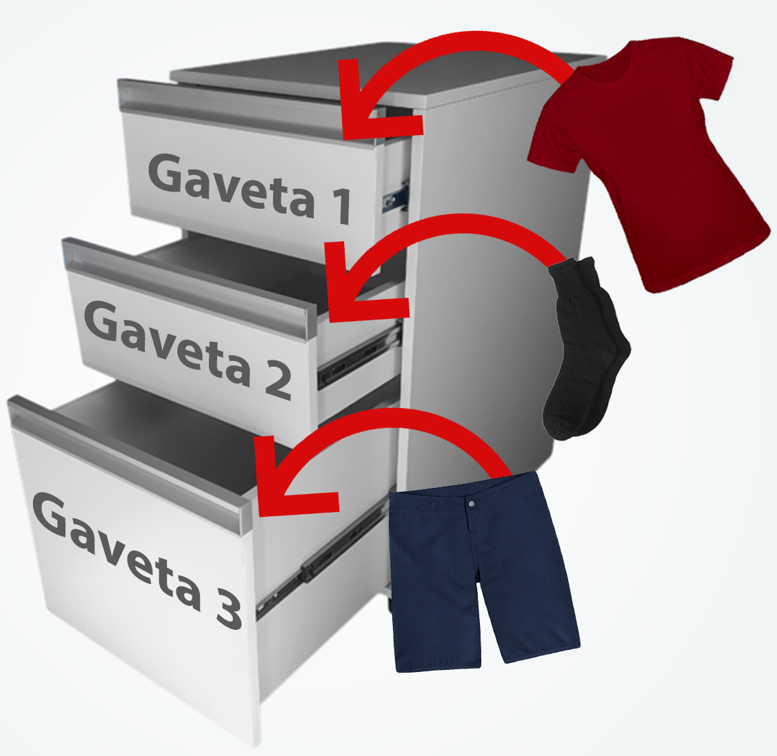

Slide 45
CONSTANTES
Uma constante é uma variável, de modo que uma constante também reserva um espaço de memória para o tipo de dado que manipulará.
Entretanto, uma constante armazenará um valor ÚNICO, um valor que NÃO mudará com o tempo de execução do programa.

Slide 46
CONSTANTES & VARIÁVEIS
lembre-se:
Constantes e variáveis são espaços de memória reservados para o tipo de dados que você deseja trabalhar.
Constantes são valores fixos que você utilizará em seu programa
Variáveis são valores que precisam variar durante o tempo de execução do seu programa.

Slide 47
TIPOS DE DADOS
TIPOS PRIMITIVOS
TIPO | EXEMPLO
INTEIRO / INT | 0, 1, 2, 3...
REAL / FLOAT | 6.9 / 1.5
CARACTERE / CHAR | A, B, g, r...
STRING | “texto, incluindo espaços”
BOOLEANO / LÓGICO | “TRUE” ou “FALSE”
NULL | Não é tipo de dados, indica a ausência de valor
VOID | Não é tipo de dados, indica a ausência de retorno de uma função

Slide 48
TIPOS DE DADOS
TIPOS COMPOSTOS
TIPO | EXEMPLO
ARRAY / VETOR | {1, 3, 8, 67}
MATRIZ | {1, 3, 5, 7} {2, 4, 6, 8}
ESTRUTURA / STRUCT | {NOME:Thiago, CARGO:professor}
FILE / ARQUIVO | fileof(“C:\diretório\arquivo.txt”)

Slide 49
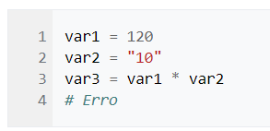
TIPOS DE DADOS
Linguagens fortemente tipadas
Linguagem fortemente tipada é aquela em que as variáveis têm um tipo bem definido e que precisa ser informado no momento de sua declaração.
Na declaração de variáveis/funções, exigem que você já forneça o tipo desta variável/retorno da função.
Exemplos: Java, Ruby, C, C++

Slide 50
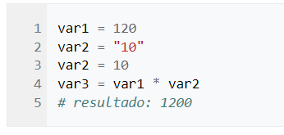
TIPOS DE DADOS
Linguagens fracamente tipadas
Linguagens fracamente tipadas são aquelas que não se importam com o tipo de dados contido em uma variável.
Permitem que o programador não tenha de fazer conversões de tipos (cast).
Neste caso o exemplo abaixo funcionaria sem erros mesmo sendo de tipos diferentes:

Slide 51
Declaração de Variáveis
O ato de dar um nome e um tipo é chamado de declaração de variável.
Para que o programa funcione corretamente, é possível que você declare logo no início todas as variáveis.
Além disso, cada uma delas só mostrará um valor por vez, chamado de valor atual.

Slide 52
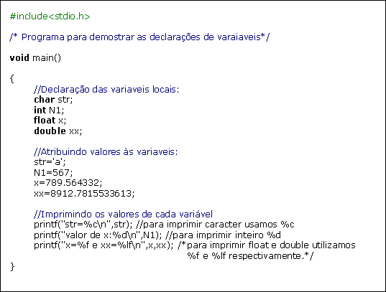
Declaração de Variáveis

Slide 53
Linguagem PYTHON
Conceitos sobre linguagem PYTHON

Slide 54
Conteúdo:
Tipos de dados
Variáveis
Tipos em Python
Estruturas de Dados
Range
Tuple
List
Set
Dictionary
Estruturas condicionais
Laços de Repetição
Programação Modular
Funções
Trabalhando com arquivos

Slide 55
NOMEANDO VARIÁVEIS
Variável é usada para armazenar informação que poderá ser referenciada depois.
Nomes de variáveis no Python:
Pode conter letras maiúsculas e minúsculas;
Pode conter números;
Pode conter underscore _
REGRAS:
Nomes DEVEM começar com uma letra ou underscore
Nomes NÃO PODEM começar com número

Slide 56
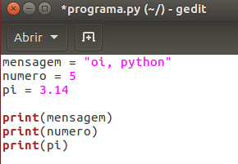
Declarando Variáveis

Slide 57
Declarando Variáveis
Também é possível declarar e inicializar variáveis diferentes de uma só vez:
x, y, z = "Orange", "Banana", "Cherry" print(x) print(y) print(z)
OU, declarar variáveis diferentes com o mesmo valor...
x = y = z = "Orange" print(x) print(y) print(z)

Slide 58
TIPOS EM PYTHON
String (str)
Boolean (bool)
Integer / Inteiro (int)
Float / Real / Ponto Flutuante (float)
Tuple
Range
List
Set
Dictionary

Slide 59
Como saber o tipo de uma variável?
Podemos usar type(var) onde var é nossa variável. Este método retorna o tipo primitivo da variável.

Slide 60
Como forçar o tipo de uma variável?
Muitas vezes é necessário converter um valor para que a variável seja obrigada a ter determinado tipo;
Na programação, esta operação é conhecida como casting
Em Python, podemos converter o tipo de uma variável como no exemplo abaixo:
var = “327” # normalmente isso é string
print(type(var))
numero = int(var) # agora virou inteiro
print(type(numero))

Slide 61
EXERCÍCIO
Crie uma variável nomeada pi e atribua o valor 3.14 a ela.
Depois, verifique seu tipo e informe ao usuário na tela.

Slide 62
Recuperar valores informados durante a execução
Podemos ler um valor digitado pelo usuário durante a execução do nosso script Python.
Para isso, usamos a função input()
Como parâmetro, digitamos o texto que vai aparecer na tela para o usuário
Como resposta, a função atribui o valor digitado a uma variável. Veja o exemplo abaixo:
pi = input(“Digite o valor de PI: “)
print(pi)

Slide 63
EXERCÍCIO
Crie uma variável nomeada nota
Use a função input() para que o usuário atribua um valor entre 0 e 10 à variável nota.
Depois, verifique seu tipo e informe ao usuário na tela.

Slide 64
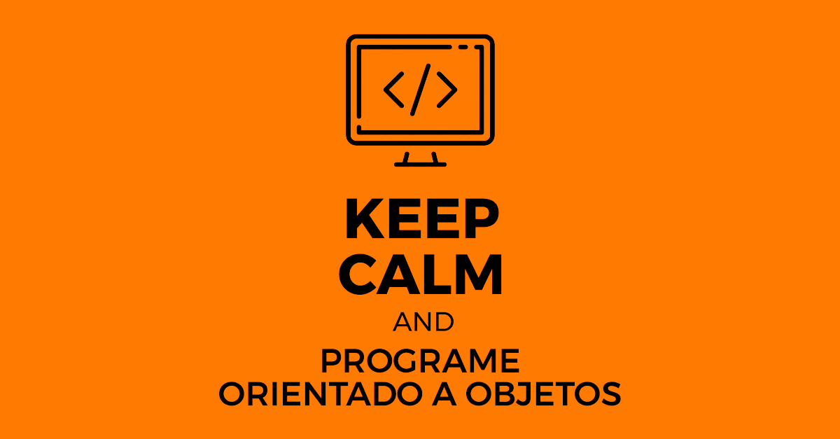

Slide 65
O que é orientação a objetos?
É um paradigma (uma filosofia, uma forma de se programar e estruturar programas)
Neste paradigma, trabalhamos com classes, objetos, atributos e métodos.
Em Python, praticamente tudo é um objeto, mas não repitam essa frase por aí sem realmente entender, ok?

Slide 66
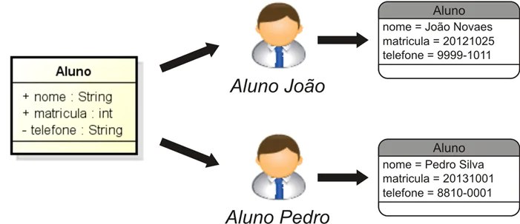

Slide 67
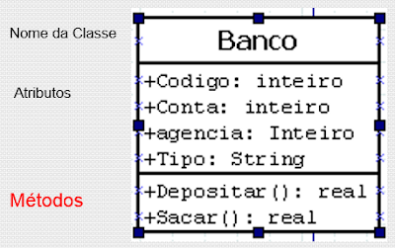

Slide 68
Até as variáveis em Python se tornam objetos
Até as variáveis quando são instanciadas em Python possuem atributos e métodos
Nossa missão é explorar os métodos úteis de cada classe, para que possamos extrair ao máximo os recursos da linguagem
No próximo slide veremos os principais métodos da classe string, mas existem muitos outros!

Slide 69
find() | Encontra uma substring dentro de outra string
replace() | substituir ocorrências de substrings dentro de uma string
split() | Desmembra uma string em diversas outras strings conforme um delimitador previamente descrito no parâmetro.
upper() | Converte o texto para letras maiúsculas
lower() | Converte o texto para letras minúsculas
isalpha() | Verifica se existe algum caractere que não é letra dentro da string
isalnum() | Verifica se a string é composta por caracteres alfanuméricos
istitle() | Verifica se está tudo em letra maiúscula

Slide 70
EXERCÍCIO
Faça um script Python que leia algo digitado pelo usuário (qualquer coisa) e responda na tela as seguintes informações:
O tipo do valor digitado
É um valor apenas numérico?
É um valor alfanumérico? (letras e números)
Está escrito em letras maiúsculas?
Está escrito em letras minúsculas?
Este exercício foi proposto pelo professor Gustavo Guanabara em seu curso em vídeo sobre Python. Se inscreva no canal e curta!
https://youtu.be/tHYxjJxtJko

Slide 71
EXERCÍCIO
Faça um programa que leia 2 strings e informe o conteúdo delas seguido do seu comprimento.
Informe também se as strings são iguais no conteúdo.
DICA: usaremos a função len()
Exemplo: comprimento = len(string)

Slide 72
EXERCÍCIO
str1 = "teste 1
str2 = " teste 2
tam1 = len(str1)
tam2 = len(str2)
print(tam1, tam2)
print (str1 == str2)

Slide 73
TESTES CONDICIONAIS
IF, ELSE, ELIF
Estruturas condicionais são como bifurcações no fluxo de execução do programa, conforme o resultado de um teste
Se uma condição X é satisfeita, então executamos esse bloco de comandos. Senão, executamos esse outro bloco de comandos.

Slide 74
TESTES CONDICIONAIS
Bloco IF / ELSE
A estrutura condicional if-else no Python é uma estrutura completa.
O ELSE complementa o IF para oferecer robustez ao código, garantindo que todas as condições sejam tratadas no código.
Contudo, é possível ter apenas o IF, ou seja, uma condicional simples sem o ELSE associado.
Exemplo:
Se chover, fico em casa
Senão, vou à praia.

Slide 75
TESTES CONDICIONAIS
Bloco IF / ELIF
O ELIF é uma estrutura intermediária dentro da seção if-else no Python e pode vir como um complemento a ambos.
Quando você já tem um IF e um ELSE, mas precisa de uma condição para especificar outra regra, pode usar o ELIF.
Exemplo:
Se chover, fico em casa
Senão, SE
Fizer calor, vou à praia.
Fizer frio, vou ao cinema.

Slide 76
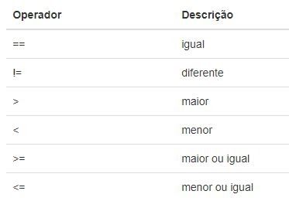
OPERADORES LÓGICOS

Slide 77
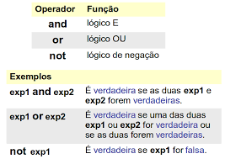
OPERADORES LÓGICOS

Slide 78
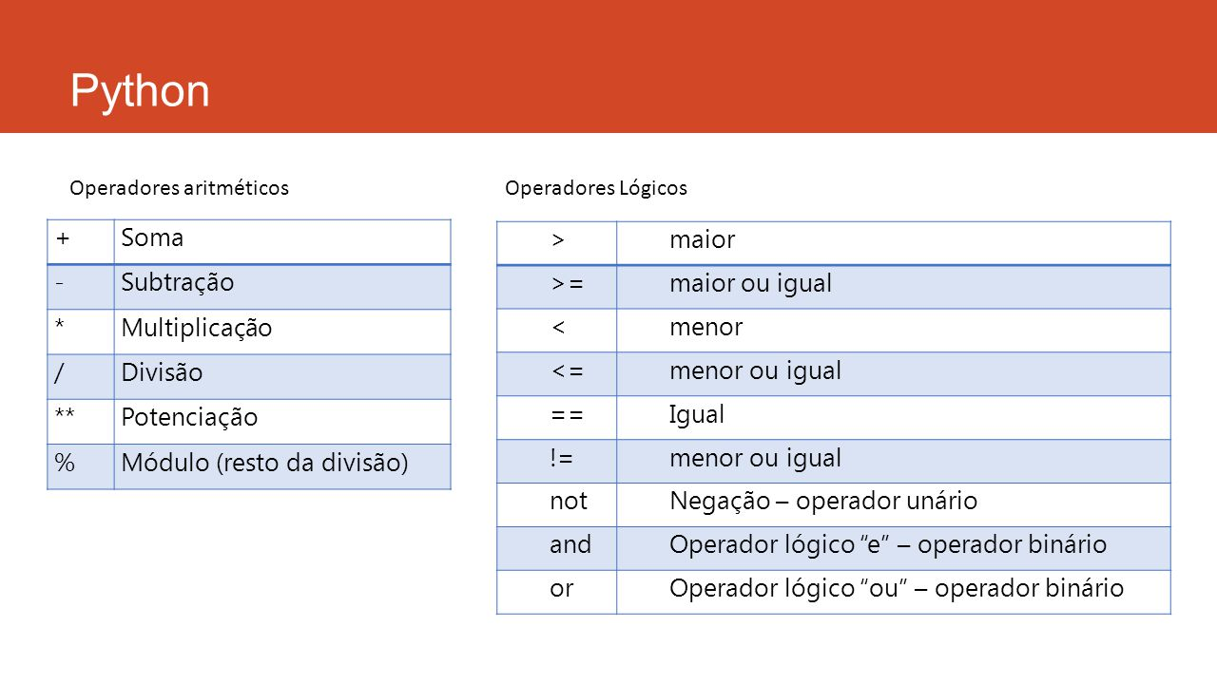

Slide 79
EXERCÍCIO
Faça um programa que lê dois números digitados pelo usuário na tela e responde qual o maior desses números.

Slide 80
EXERCÍCIO
Faça um programa que lê duas frases digitadas pelo usuário na tela e responde qual das frases é a maior, exibindo o respectivo número de caracteres.

Slide 81
EXERCÍCIO
Faça um Programa que pergunte em que turno você estuda. Peça para digitar M-matutino ou V-Vespertino ou N- Noturno.
Imprima a seguinte mensagem, conforme o caso:
“Bom Dia!”,
“Boa Tarde!” ou
“Boa Noite!” ou
“Valor Inválido!”

Slide 82
EXERCÍCIO
Faça um programa que pede duas notas de um aluno e seu percentual de frequência (um número inteiro entre zero e 100).
Em seguida, calcule a média do aluno e dar o seguinte resultado:
A mensagem "Aprovado", se a média alcançada for maior ou igual a sete E sua frequência for maior ou igual a 75%.
A mensagem "Reprovado", se a média for menor do que sete, independente de sua frequência.
A mensagem "Aprovado com Distinção", se a média for igual a dez E sua frequência seja maior que 95%.
Em qualquer dos casos, o programa deverá apresentar a mensagem “Reprovado” caso a frequência do aluno seja inferior a 75%.

Slide 83
EXERCÍCIO
Faça um programa que recebe o salário de um colaborador e calcule o reajuste conforme abaixo:
salários até R$ 280,00 (incluindo) : aumento de 20%
salários entre R$ 280,00 e R$ 700,00 : aumento de 15%
salários entre R$ 700,00 e R$ 1500,00 : aumento de 10%
salários de R$ 1500,00 em diante : aumento de 5%
Após o aumento ser realizado, informe na tela:
salário antes do reajuste;
percentual de aumento aplicado;
valor do aumento;
novo salário, após o aumento.

Slide 84
salario = float(input('Salário do colaborador: '))
if (salario <= 280):
percentual = 20
elif (salario <= 700):
percentual = 15
elif (salario <= 1500):
percentual = 10
else:
percentual = 5
print('Salario original: R$ ', salario)
print('Percentual: ',percentual,'%')
percentual = percentual/100.0
aumento = percentual * salario
novo_salario = salario + aumento
print('Aumento: R$ ',aumento)
print('Novo salário: R$ ', novo_salario)

Slide 85
Laços de Repetição
FOR e WHILE

Slide 86
O que são Laços de Repetição?
Uma estrutura de repetição é um recurso para desenvolver tarefas repetitivas em um loop contínuo;
O loop funciona até que alguma condição especificada pelo programador seja satisfeita;
O loop executa o que chamamos de iteração, ou seja, uma repetição de um trecho do código;
MUITO CUIDADO: durante a construção de loops, muitos programadores testam condições que nunca irão se concretizar. Isto faz com que seu programa entre em um loop infinito e nunca pare de executar!

Slide 87
FOR
Em PYTHON usamos o loop FOR de maneira um pouco diferente de outras linguagens de programação comuns;
É importante entender o conceito de iterável em Python;
Um objeto iterável é aquele que tem a capacidade de retornar cada um de seus elementos de forma individual;
Outro conceito importante é o de iterador, que representa momentaneamente um item do fluxo de dados.

Slide 88

FOR
Em algumas linguagens de programação, como em C, JavaScript, o FOR é utilizado com uma variável do tipo inteiro, que funciona como um índice e serve para controlar a quantidade de vezes que a repetição será feita.
É algo como:

Slide 89

FOR
Em Python a estrutura de repetição for só funciona com os tipos de dados que permitem iterações (iteráveis). O tipo inteiro não tem essa característica de ser iterável.
A sintaxe básica da estrutura de repetição FOR em Python é diferente:
item: corresponde a cada elemento presente na variável que permite a iteração (iterador)
conjunto_de_itens: deve ser um objeto que permita iterações (iterável).

Slide 90
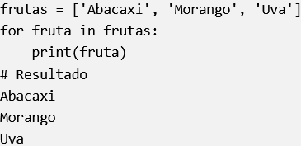
FOR: Exemplo

Slide 91

FOR: Exemplo

Slide 92
RANGE
A função RANGE gera uma sequência de números inteiros conforme um intervalo especificado pelo programador;
Normalmente usamos o RANGE combinado com o FOR para criarmos loops.
A estrutura básica da função está abaixo:
range(início, fim, passo)
No próximo slide veremos outras formas possíveis de usarmos o range.

Slide 93
RANGE
# com um argumento
# conta do 0 até o valor de parada
range(parada)
# com 2 argumentos
# conta do início ao número final
range(início, fim)
# Com 3 argumentos
# do início ao final, com um incremento
range(início, fim, incremento)

Slide 94
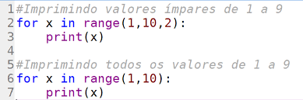
RANGE: Exemplos

Slide 95
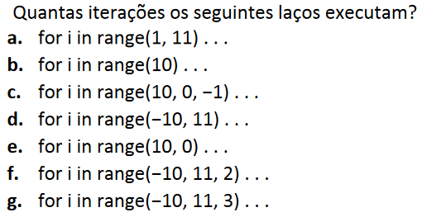
EXERCÍCIO:

Slide 96
EXERCÍCIO:
Faça um programa que imprima na tela apenas os números ímpares entre 1 e 50.
Depois de pronto, altere o programa acima para receber um valor limite que o usuário digitará na tela. Depois, imprima os números ímpares entre 1 e esse valor limite.

Slide 97
EXERCÍCIO:
Faça um programa que, dado um conjunto de N números, determine o menor valor, o maior valor e a soma dos valores.

Slide 98
WHILE
O comando while faz com que um conjunto de instruções seja executado enquanto uma condição é atendida.
Quando o resultado dessa condição passa a ser falso, a execução do loop é interrompida
Diferentemente do FOR, a estrutura de repetição WHILE não tem um fim definido.
Caso o programador não pense na lógica de parada correta, o programa pode entrar em um LOOP infinito.

Slide 99
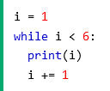
WHILE

Slide 100
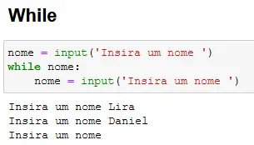
WHILE

Slide 101
Como interromper laços de repetição
BREAK
O comando “BREAK” permite interromper uma estrutura de repetição, seja ela FOR ou WHILE.
Caso seja executado, o fluxo do programa vai para o ponto imediatamente posterior ao final do LOOP.
CONTINUE
O comando CONTINUE força a execução da próxima iteração do laço de repetição.
Ele permite executar apenas parte da lógica inserida numa iteração.

Slide 102
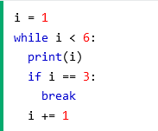
Como interromper laços de repetição

Slide 103
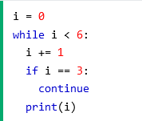
Como interromper laços de repetição

Slide 104
WHILE-ELSE
Ao final do while podemos utilizar a instrução ELSE.
O propósito disso é executar alguma instrução ou bloco de código ao final do loop, de forma padrão.
ATENÇÃO: Caso o LOOP tenha sido interrompido por um comando BREAK, a instrução ELSE não será executada!

Slide 105
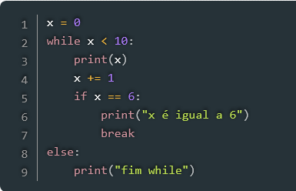
WHILE-ELSE

Slide 106
EXERCÍCIO:
Faça um programa que peça uma nota entre zero e dez.
Caso o valor digitado seja inválido, mostre uma mensagem e continue pedindo até que o usuário informe um valor válido.

Slide 107
EXERCÍCIO
Faça um script que receba um número positivo digitado pelo usuário. Este número será usado como limite em um loop WHILE.
O script deve imprimir todos os números pares entre “1” e o “limite” digitado.
Durante a execução do programa, caso já tenham sido impressos 5 números pares, o LOOP deverá ser encerrado e o script finalizado.

Slide 108
EXERCÍCIO – DESAFIO!
Dado um número inteiro n >= 0, calcular o fatorial de n.

Slide 109
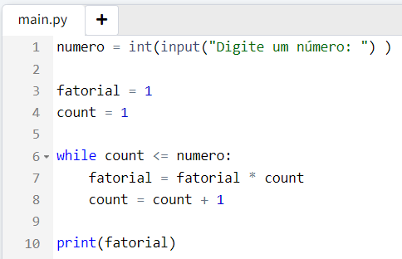
EXERCÍCIO – DESAFIO!
Dado um número inteiro n >= 0, calcular o fatorial de n.

Slide 110
Outros tipos em Python
Range, List, Tuple, Set, Dictionary

Slide 111
TUPLE
Armazena múltiplos valores em uma única variável
É ordenada (sua ordem não muda)
Pode conter valores duplicados
É indexada (seus valores podem ser acessados diretamente)
Pode ter qualquer comprimento
TUPLE é imutável, ou seja, não pode ser alterada depois de criada;
EXEMPLO:
num_impares = (1, 3, 5, 7, 9)
tupla_mista = (1, 3, ‘Olá’, True)
Também pode ser criada da seguinte forma:
Tuple(1, 3, 5, 7, 9)

Slide 112
TUPLE
# como criar
num_pares = (2, 4, 6, 8);
tupla_mista = (2, "Oi", True);
# outra forma: multiple assignment
professor = ("Thiago", 41, "Professor");
nome, idade, cargo = professor;
print(idade);
# como acessar elemento da tupla
print(professor[0]);
print(tupla_mista[2]);

Slide 113
TUPLE
Depois de criada, a TUPLE não permite que seja adicionado ou removido nenhum item
Para saber o comprimento, é possível usar a função len()

Slide 114
LIST
A principal diferença entre TUPLE e LIST é que a LIST é mutável, ou seja, permite inserir e remover valores.
É semelhante ao ARRAY em outras linguagens de programação (não existe ARRAY em Python)
EXEMPLO:
minha_lista = [1, 2, 3, 4]
lista_vazia = []
A lista permite acessar elementos de trás pra frente, exemplo:
print minha_lista[-1]

Slide 115
LIST
LIST também permite listas aninhadas:
lista_aninhada[ [1, 2], [3, 4], [5, 6] ]
lista_aninhada[0][0]
LIST permite adicionar e remover valores:
minha_lista = [1, 3, 5, 7, 9]
minha_lista.append(11)
minha_lista.pop() # devolve e remove o último valor
del() # remove a lista inteira ou apenas um item
del(minha_lista[2])
minha_lista.remove(2) # também funciona
Pode ser combinada (MERGE) com outra lista:
lista1 = [1, 3, 5, 7, 9]
lista2 = [2, 4, 6, 8, 10]

Slide 116
LIST
Contar elementos de uma LIST
my_list.count(“valor”)
Retornar o tamanho de uma LIST
len(my_list)
Verificar se algum elemento está numa list:
If “valor” in my_list:
Loop entre os elementos de uma list:
for n in my_list:
Ordenar uma LIST:
my_list.sort()

Slide 117
LIST
>>> my_list = [1, 2, 3, 4, 5, 6, 7, 8]
>>> my_list[0:3] # pega os 3 primeiros
[1, 2, 3]
Inverter ordem da lista:

Slide 118
LIST
Inverter ordem da lista:
lst = [1, 2, 3, 4]
# In-place reverse
lst.reverse()
print('Using list reverse:', lst)
# Let's revert that...
lst.reverse()
# Create a new, reversed list
lst2 = lst[::-1]
print('Reversed 2nd list: ', lst2)
# Or use a reversed iterator
rev = reversed(lst)
print('Reversed iterator: ', list(rev))

Slide 119
SET
SET é uma coleção de elementos distintos
Principais diferenças para as LISTs e TUPLEs:
SET não permite valores duplicados
SET não pode ser ordenada
É delimitado por CHAVES { }

Slide 120
SET
EXEMPLOS:
nomes = { "Eric", "Ali", "John" }
# permite valores misturados
set_misto = { 'a', 1, (1, 2) }
my_set = set()
my_set.add(1)
my_set.add('Erik’)
my_set = set(range(3))
my_set = set()
my_set.update(range(3))
my_set.update(['a', 'b'])

Slide 121
SET
SET é muito usada para remover elementos duplicados de uma LIST
Você pode fazer isso da seguinte forma:
my_list = [1, 1, 1, 2, 3, 4, 4, 4, 4, 2, 2, 2]
my_set = set(my_list)
print(my_set)
# {1, 2, 3, 4}

Slide 122
SET
SET é como se fosse um conjunto da matemática. Por isso, é muito usado em operações de união, interseção e subconjuntos.

Slide 123
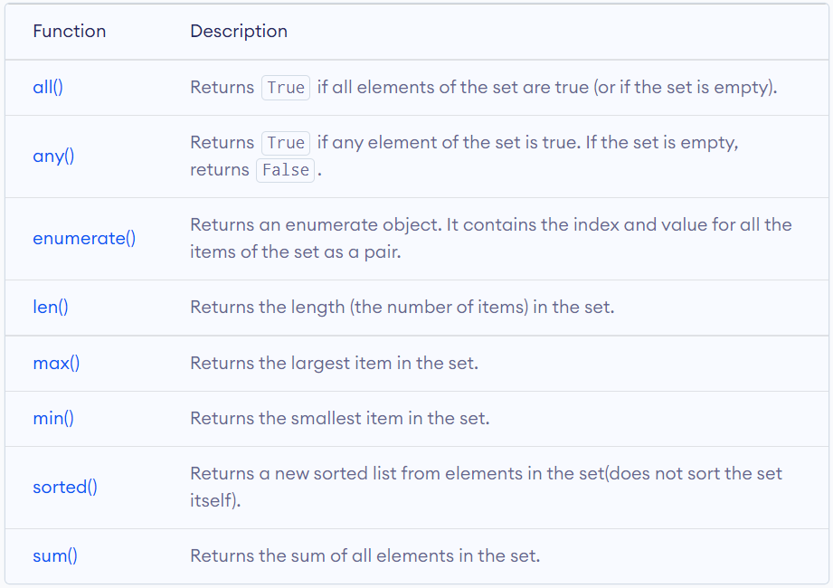

Slide 124
SET: EXERCÍCIOS
Escreva uma função que recebe uma lista de elementos e retorne a quantidade de elementos únicos (distintos) na lista.
Escreva uma função que recebe uma lista de elementos e retorne a quantidade de elementos duplicados na lista.

Slide 125
SET: RESPOSTAS
def num_elementos_distintos(elementos):
return len(set(elementos))
num_elementos_distintos([1, 2, 2, 3, 3, 3, 4, 4, 4, 4,])
def num_elementos_duplicados(elementos):
return len(elementos) - len(set(elementos))
num_elementos_duplicados([1, 2, 2, 3, 3, 3, 4, 4, 4, 4,])

Slide 126
DICTIONARY
DICTIONARY são como arrays associativos (muito usados em PHP)
Muito semelhante ao JSON
EXEMPLO:
telefones = { ‘Thiago’: ‘5521999999999’,
‘Peter’: ‘5521888888888’,
‘James’: ‘5521898345566’ }
telefones[‘Thiago’]

Slide 127
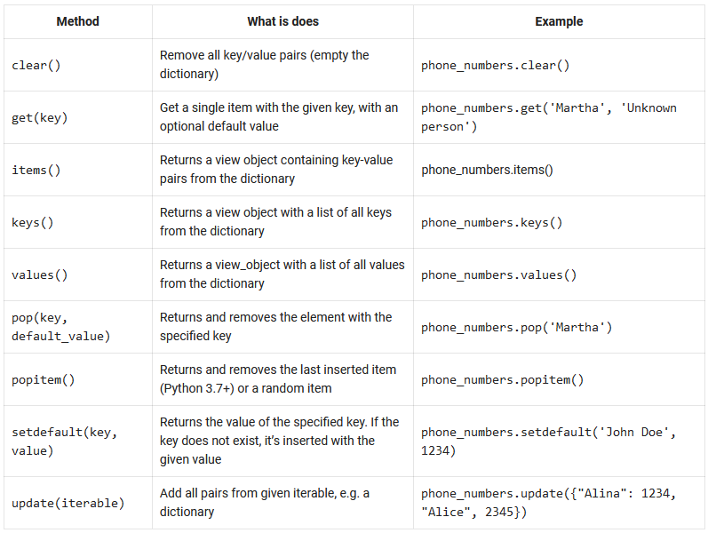
Lista de métodos para se usar com Dictionary:

Slide 128
DICITIONARY
ANINHAMENTO:
dic_aninhado =
{'08556658741':
{'nome':'Thiago', 'cargo':'40h','escola':'ETEOT'},
'02199277832':
{'nome':'Jose', 'cargo':'20h','escola':'ETVM'}
}
print(dic_aninhado['02199277832']['nome'])

Slide 129
EXERCÍCIO: DICIONÁRIO
Crie um dicionário que é uma agenda e coloque nele os seguintes dados:
chave (cpf), nome, idade, telefone.
O programa deve ler as informações de 5 pessoas, criar a agenda e imprimir todos os itens do dicionário no formato chave: nome-idade-telefone.

Slide 130
EXERCÍCIOS: DICIONÁRIO
Crie um programa que cadastre informações de várias pessoas (cpf, nome e idade) e depois coloque em um dicionário.
Depois remova todas as pessoas menores de 18 anos do dicionário, colocando essas pessoas em outro dicionário.

Slide 131
Funções em Python
Funções são um recurso poderoso das linguagens de programação.
Ao desenvolver uma aplicação utilizamos elas a todo momento, quer sejam as que nós mesmos escrevemos para as rotinas especificas ou aquelas já disponibilizadas pela linguagem de programação.
funções são blocos de código que realizam determinadas tarefas que normalmente precisam ser executadas diversas vezes dentro de uma aplicação

Slide 132

Funções em Python
A sintaxe de uma função é definida por três partes: nome, parâmetros e corpo

Slide 133
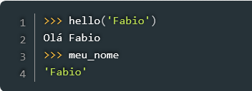
Funções em Python
Para executar a função, de forma semelhante ao que ocorre em outras linguagens, devemos simplesmente chamar seu nome e passar os parâmetros esperados entre parênteses, conforme o código a seguir.

Slide 134
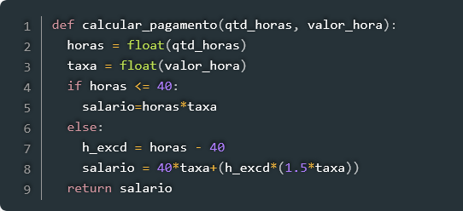
Funções em Python
as funções também podem produzir valores de saída, provenientes de determinadas operações.
Nos exemplos anteriores, apenas imprimimos um valor com a função print, sem retornar um resultado.
Já no exemplo abaixo temos uma função que faz o cálculo do salário e retorna o valor a ser pago conforme o número de horas trabalhadas.

Slide 135
Exercício: Funções
Faça um programa, com uma função que necessite de três argumentos, e que forneça a soma desses três argumentos.
Faça uma função que retorne o reverso de um número inteiro informado.
Por exemplo: 127 → 721.

Slide 136
Exercício: Funções
Escreva um script Python que receba 10 números digitados pelo usuário e os armazene em uma "LIST". Você deverá escrever uma função que receba essa LIST como entrada e calcule a média dos valores contidos nela. A função deverá retornar a média, e esse valor deverá ser impresso na tela pelo script principal.
Lembrando: A média será a soma de todos os valores, dividido pela quantidade de posições na lista.

Slide 137
ARQUIVOS
Trabalhando com arquivos em linguagem Python

Slide 138
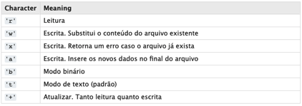
Abrindo arquivos
Usamos o método open() para abrir ou criar novos arquivos.
Devemos passar o parâmetro que indica em qual modo será aberto este arquivo:

Slide 139

Abrindo arquivos
Sintaxe do método open()
ao executar o código acima, o arquivo contatos.txt será aberto em modo escrita
Caso não exista um arquivo com este nome, um novo arquivo será criado):

Slide 140
Escrevendo dados no arquivo
Python oferece dois métodos para manipular registros:
write() – recebe uma string como parâmetro e a insere no arquivo;
writelines() – recebe um objeto iterável (lista, tupla, dicionário, etc) e insere em linhas no arquivo.
Ao contrário do write, que insere uma string, writelines insere muitos argumentos separadamente

Slide 141

Escrevendo dados no arquivo
write() – recebe uma string como parâmetro e a insere no arquivo;

Slide 142
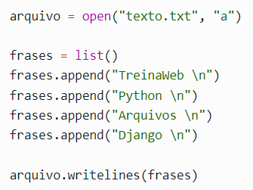
Escrevendo dados no arquivo
writelines() – recebe um objeto iterável (lista, tupla, dicionário, etc) e insere em linhas no arquivo.
O caractere de escape \n é usado para pular linha:

Slide 143
Ler dados do arquivo
Assim como na escrita, para leitura a linguagem Python oferece dois métodos:
readline() – Lê uma quantidade “n” de caracteres da primeira linha passada como parâmetro;
readlines() – retorna todas as linhas do arquivo, de uma só vez.

Slide 144

Ler dados do arquivo
readline() – Lê uma quantidade “n” de caracteres da primeira linha passada como parâmetro;

Slide 145
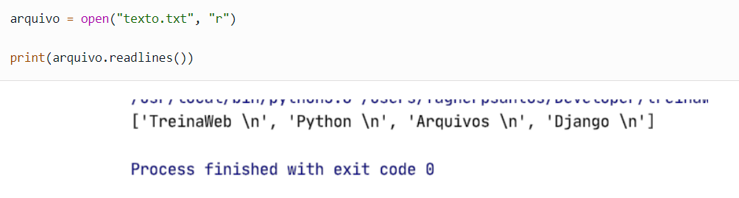
Ler dados do arquivo
readlines() – retorna todas as linhas do arquivo, de uma só vez.

Slide 146
Fechar o arquivo
Usamos o método close() para fechar o arquivo.
Após o fechamento, a variável no código Python deixa de referenciar o arquivo no sistema operacional.
Exemplo:
arquivo = open(“C:\\temp\\teste.txt”, “r”)
arquivo.write(“texto a ser inserido”)
arquivo.close()

Slide 147
Mais sobre arquivos
É através do path (caminho) que os arquivos são localizados no disco.
Windows: C:\temp\folder\arquivo.txt
Linux: /home/folder/arquivo.txt
Se seu arquivo de dados e seu programa Python estiverem no mesmo diretório, você pode simplesmente referenciar o nome do arquivo. Caso contrário, deverá especificar o path.

Slide 148
Mais sobre arquivos
Para iterar sobre as linhas do arquivo, é possível usar o loop FOR
Cada linha é separada pelo caractere especial “newline” ou “\n”
A medida em que o loop itera sobre as linhas do arquivo, a variável de controle recebe uma string com a linha atual;
Exemplo:
for linha in arquivo:
print(linha)

Slide 149
Mais sobre arquivos
Podemos usar o método split() das strings para separar os valores em cada linha do arquivo em uma lista
Dessa forma, podemos acessar os campos de forma separada
Exemplo:
arq = open("texto.txt","r")
for linha in arq:
valores = linha.split()
print(valores[1])

